Slide 1
CREAZIONE DI DUE RETI
con CISCO Packet Tracer

Slide 2
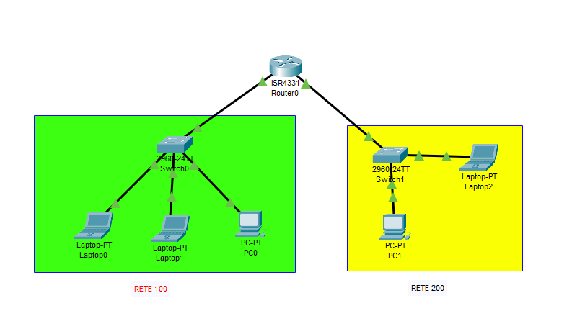

Slide 3
Da che punto si parte?
Prima di tutto ho iniziato a creare la rete dall'alto verso il basso, quindi dal router come da immagine.
Dato che dobbiamo configurare due reti ( rete 100 e rete 200 ) ho attivato e configurato i 2 ingressi ethernet. Il primo con l’ip 192.168.100.1 e il secondo 192.168.200.1
100 e 200 sono le due reti
Clicca CONFIG 1 e 2 per vedere le configurazioni
CONFIG 1
CONFIG 2

Slide 4
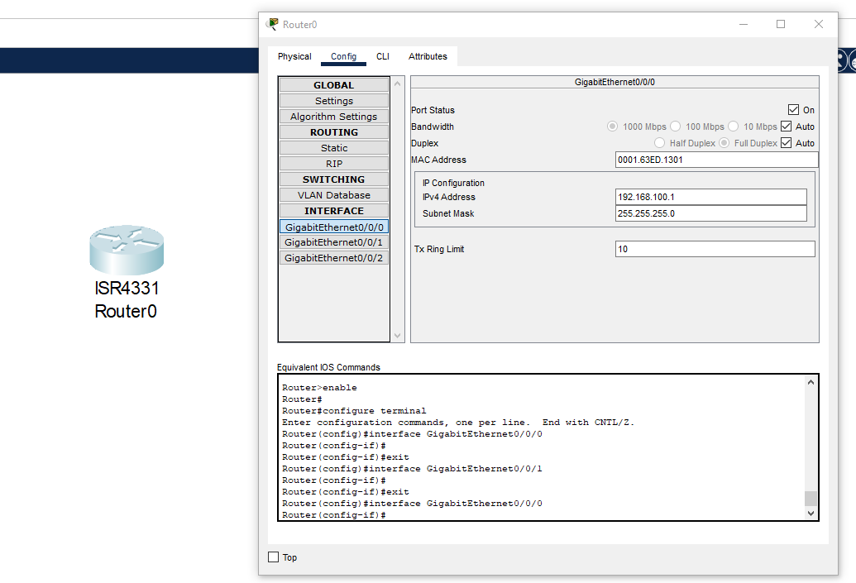
RITORNA

Slide 5
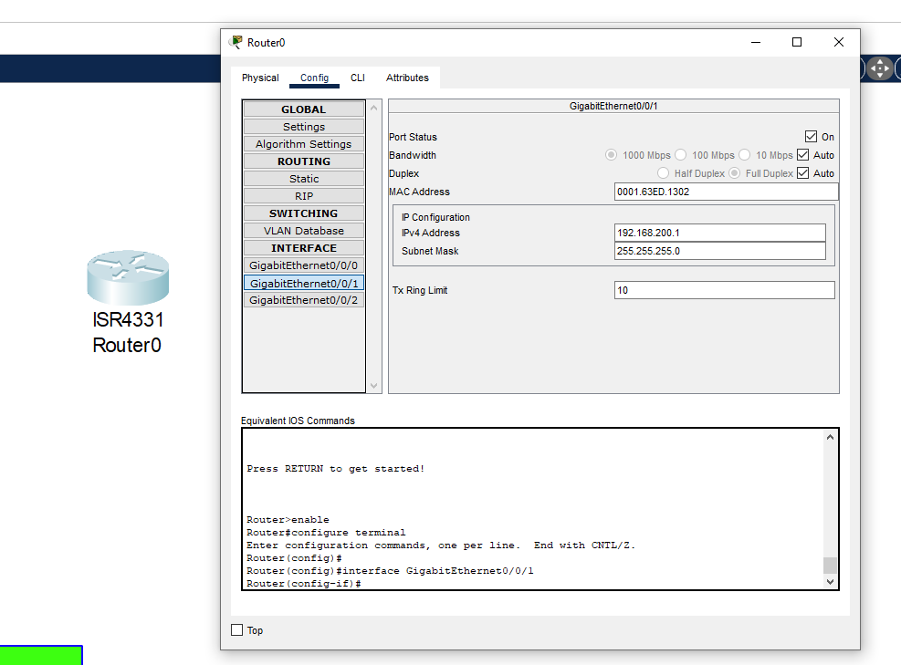
RITORNA

Slide 6
Creazione degli switch
Per la creazione delle due reti dobbiamo usare due switch che serviranno per collegarci i nostri dispositivi.
Gli switch non necessiteranno di configurazione ma solo di cablaggio dallo switch al dispositivo.
Clicca sul pulsante foto per vedere l’immagine
FOTO

Slide 7
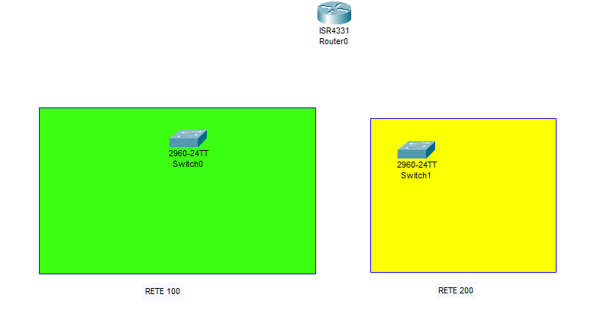

Slide 8
Installazione e configurazione dispositivi
In ultima ci manca aggiungere i nostri dispositivi, di cui:
Nella rete 100:
Due PC portatili e uno fisso
Nella rete 200:
Un PC portatile e uno fisso
Clicca su FOTO per vedere i nomi e la disposizione dei dispositivi
FOTO

Slide 9
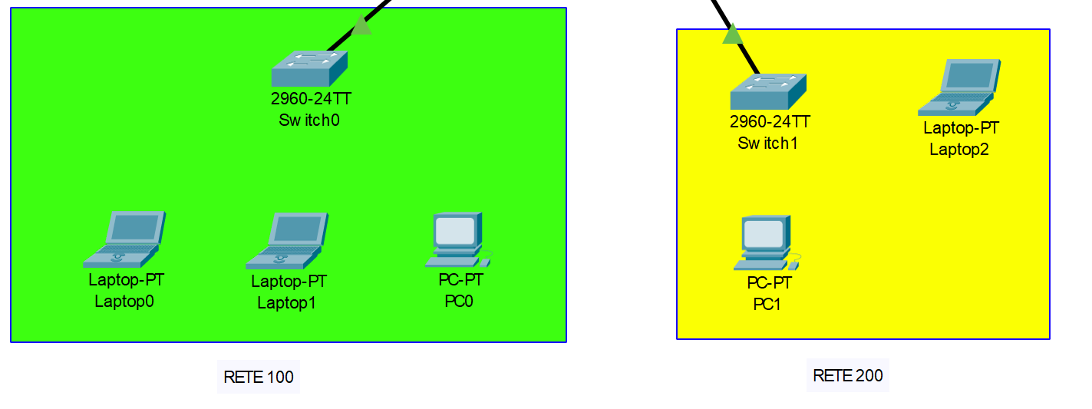
Clicca
QUI
per collegare i dispositivi

Slide 10
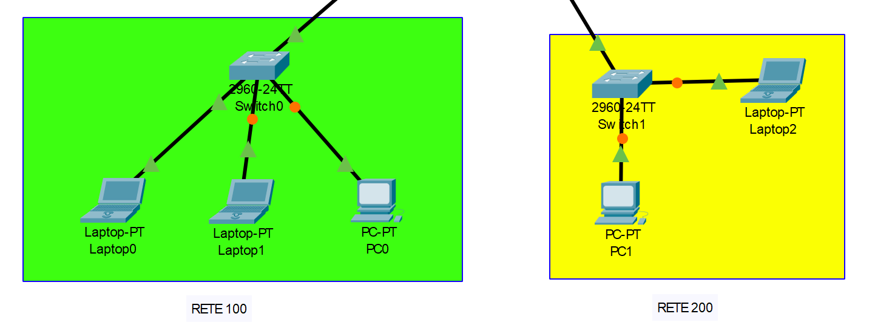
AVANTI

Slide 11
Configurazione di rete dei dispositivi
Ora dobbiamo configurare le schede di rete dei dispositivi per far comunicare tutte le macchine.
Entrando nel dispositivo Laptop0 si può accedere alla configurazione IP da questa
Di seguito i tasti per vedere le configurazioni dei dispositivi della rete 100 e 200:
shermata
RETE 100
RETE 200

Slide 12
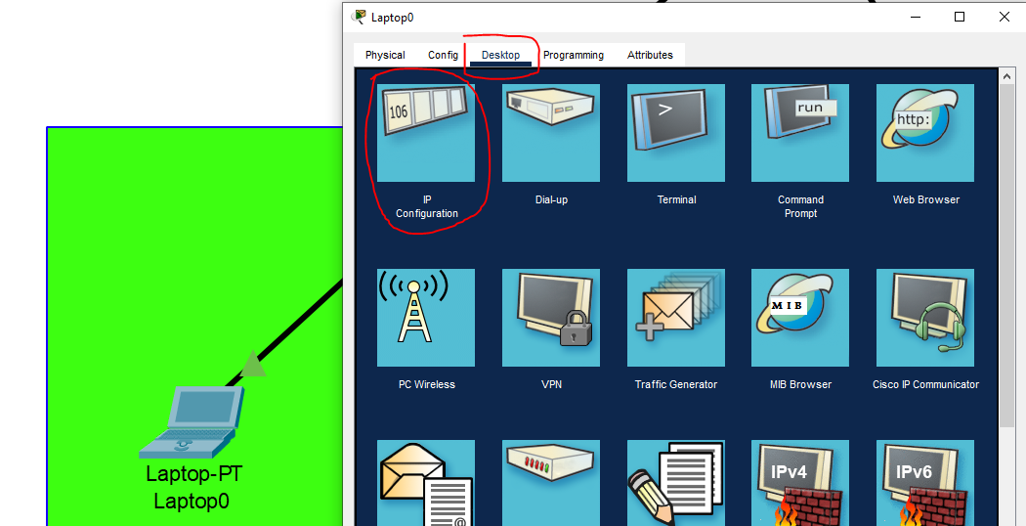
AVANTI

Slide 13
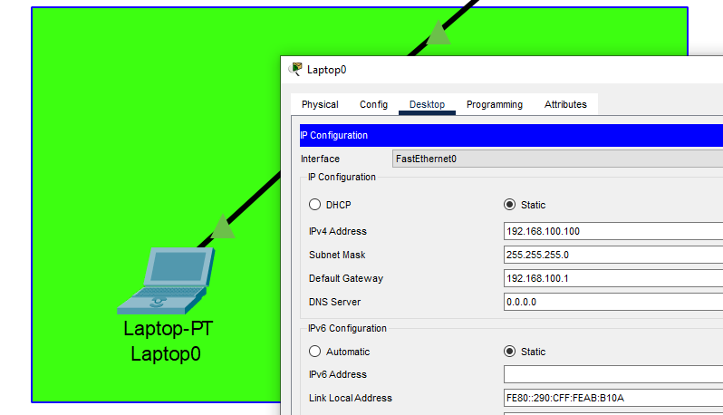
RITORNA

Slide 14
Laptop0:
IPv4: 192.168.100.100
Subnet Mask: 255.255.255.0
Gateway: 192.168.100.1
Laptop1:
IPv4: 192.168.100.101
Subnet Mask: 255.255.255.0
Gateway: 192.168.100.1
PC0:
IPv4: 192.168.100.103
Subnet Mask: 255.255.255.0
Gateway: 192.168.100.1
RITORNA

Slide 15
Laptop2:
IPv4: 192.168.200.100
Subnet Mask: 255.255.255.0
Gateway: 192.168.200.1
PC1:
IPv4: 192.168.200.103
Subnet Mask: 255.255.255.0
Gateway: 192.168.200.1
RITORNA

Slide 16
Fase di test
Ora che abbiamo costruito la rete 100 e 200 testiamo se funziona il tutto.
Partiamo a fare un ping dal Laptop0 al PC0 nella rete 100
Aprendo la schermata sul Laptop0 andiamo sull’applicazione
e facendo il ping al PC0 vedremo che riceverà i pacchetti quindi i due dispositivi comunicano
command promt
TEST RETE 200

Slide 17
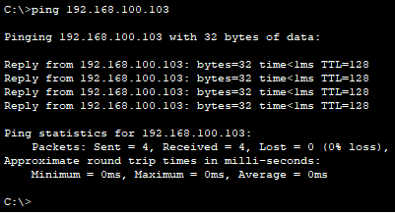
Digitare:
l’ip del PC0 che è 192.168.100.103 e il comando ping
ping 192.168.100.103

Slide 18
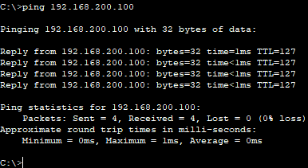
Test rete 200
Ora proveremo a fare un ping dal Laptop0 nella rete 100 e al Laptop2 nella rete 200
Apriamo sempre il command promt ed eseguiamo il PING sull’ip dell Laptop2
ping 192.168.200.100
Anche questa volta i due dispositivi comunicano correttamente

Slide 19
Tracciamento pacchetto
Ora grazie all’opzione ‘Simulatio’ su Packet tracer possiamo inviare un pacchetto dal Laptop0 al Laptop2 e vedere il <<source MAC e destination MAC>> e il <<source IP e destination IP>>
Ovviamente ogni scheda di rete ha un indirizzo MAC diverso quindi anche sul router la prima e secondo porta hanno un MAC diverso. Dalle foto possiamo vedere come i numeri tornano.
Invio
pacchetto
Ritorno
pacchetto

Slide 20
FINE

Slide 21
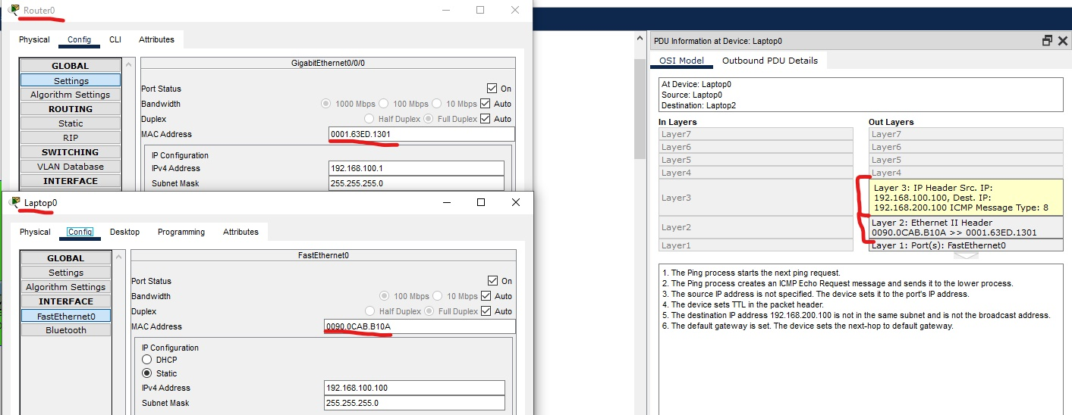
RITORNA

Slide 22
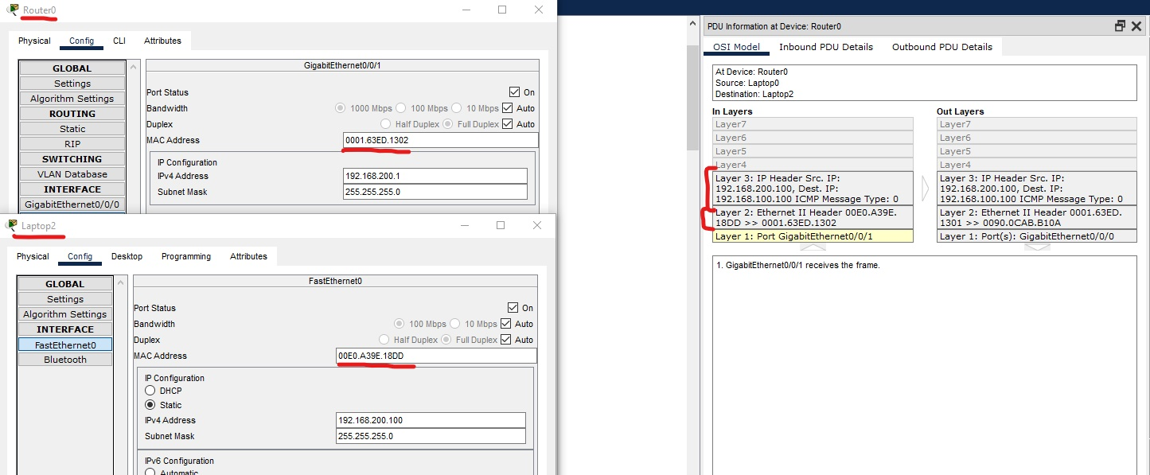
RITORNA

